Slide 1
Bi8600: Vícerozměrné metody
5. cvičení
Opakování
Ordinační metody
Korespondenční analýza
Nemetrické škálování

Slide 2
PCA
Jaké procento rozptylu popisují první dvě osy PCA?
Jaká je korelace efektivity paliva a velikosti motoru?
Jaká je efektivita paliva a velikost motoru modelu Viper?
Jaká je efektivita paliva a velikost motoru modelu Metro?
Víme-li, že prodejní cena modelu Civic je po 4 letech nízká, jaká bude cena (Price.in.thousands) tohoto modelu?

Slide 3
Opakování I.
Popiš vícerozměrná data? Jaký je rozdíl mezi jednorozměrnou a vícerozměrnou analýzou?
V jaké situaci byste před analýzou standardizovali data? Popište, jak byste provedli.
Jaký je rozdíl mezi standardizací a transformací? Uveďte příklady transformací.
Jaký je cíl ordinačních metod? Které ordinační metody znáte?
Jaký vztah mezi sebou mají nové osy z PCA?
Čemu je roven součet vlastních čísel u PCA (zvlášť pro PCA s kovarianční a korelační maticí na vstupu)?

Slide 4
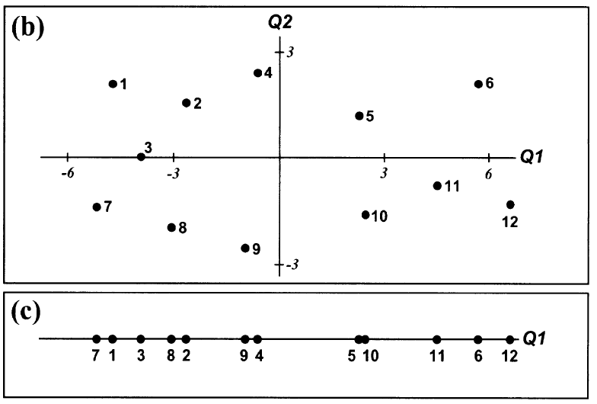
Opakování II.
Na kterém obrázku dochází k redukci vícerozměrného prostoru – 4b nebo 4c? Bude v tomto prostoru možné odlišit objekty 4 a 9?
Kenkel et al. (2002)

Slide 5
Korespondenční analýza - otázky
Korespondenční analýza je nástroj pro hodnocení vztahů mezi … a … datové matice.
Co popisuje vlastní číslo v korespondenční analýze?
Co značí vysoká hodnota inercie? V jaké situaci bude hodnota inercie nízká?
Vyberte, co lze interpretovat z biplotu korespondenční analýzy:
1) vztah objektů
2) vztah proměnných
3) vztah objektů a proměnných
Jaký maximální počet nových os může vzniknout?

Slide 6
Korespondenční analýza
Analogie k PCA
Vstupní data = agregované údaje objektů/vzorků (průměry, počty)
Výpočet = analýza vlastních čísel na matici chi-kvadrát hodnot.
CA přerozděluje inercii, vysoká inercie – silná vazba mezi řádky a sloupci
Využití: nejčastěji data abundancí (ekologii), dotazníkové studie
Nevýhoda: upřednostňuje unikátní málo četné kombinace

Slide 7
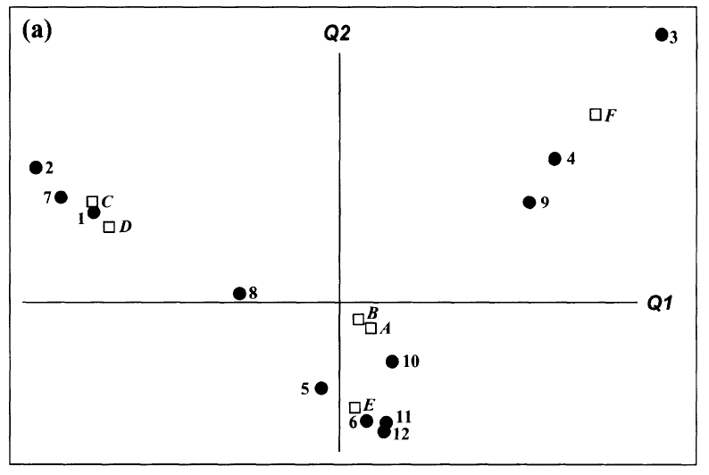
Korespondenční analýza – interpretace biplotu I.
Pozice objektů (vzorky, v obrázku plná kolečka) a proměnných (druhy, prázdné čtverečky) v biplotu korespondenční analýzy interpretujeme následujícím způsobem:
Druhy, které se vyskytovaly spolu ve vzorcích, budou v ordinačním diagramu umístěny poblíž sebe (C, D).
Vzorky, které mají podobné druhové složení, budou v ordinačním diagramu umístěny poblíž sebe (4, 9).
2.
1.
Druhy, které se vyskytovaly v jiných vzorcích, budou v diagramu umístěny dále od sebe (E, F).
Vzorky, které nemají společné druhy, budou v ordinačním diagramu umístěny dále od sebe (1, 9).
Druhy umístěny poblíž vzorků byly pro tyto vzorky typické, resp. se vyskytovaly pouze v nich (1-C).
Kenkel et al. (2002)
3.
Body poblíž středu ordinačního diagramu nemají výrazný profil (B, A).
Když se druh v daném vzorku nevyskytoval, budou od sebe druh a vzorek v ordinačním diagramu vzdáleny (1-F).

Slide 8
Korespondenční analýza – interpretace biplotu II.
Interpretujte biplot z korespondenční analýzy:
Vztah vzorku 2 vs. 7 a 2 vs. 9.
Které druhy se vyskytovaly ve stejných a které v odlišných vzorcích?
Ve kterém vzorku je nejvíce přítomný druh E a C?
Kenkel et al. (2002)

Slide 9
Nemetrické škálování (NMDS)
Jaký je princip a základní výstup ne/metrického škálování?
Jaký je rozdíl mezi metrickým a nemetrickým škálováním?
Jaké jsou předpoklady NMDS?

